Slide 1
ACDC 모션 가이드
2019.10.31

Slide 2



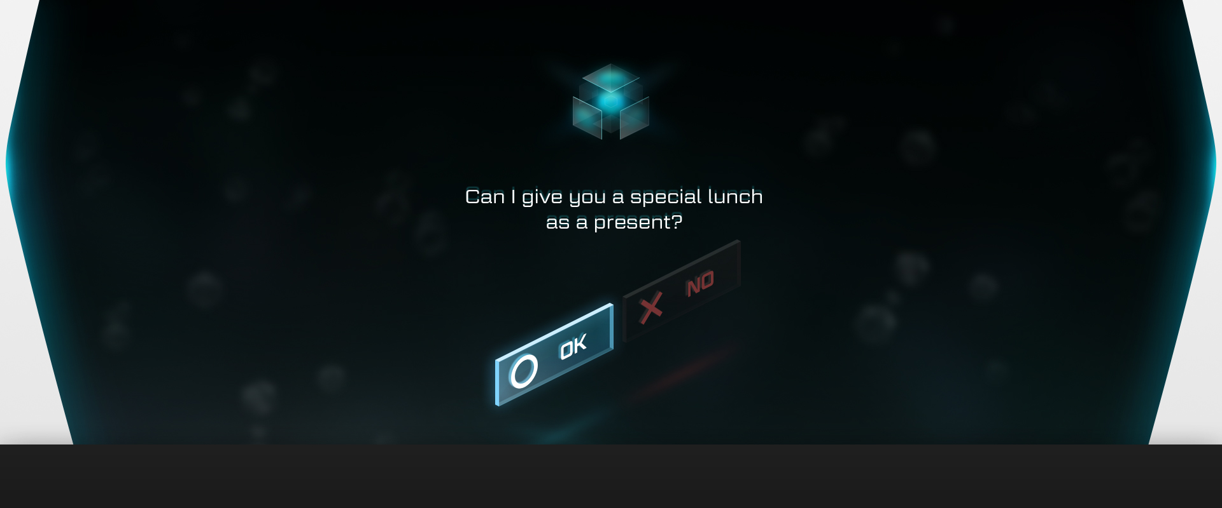
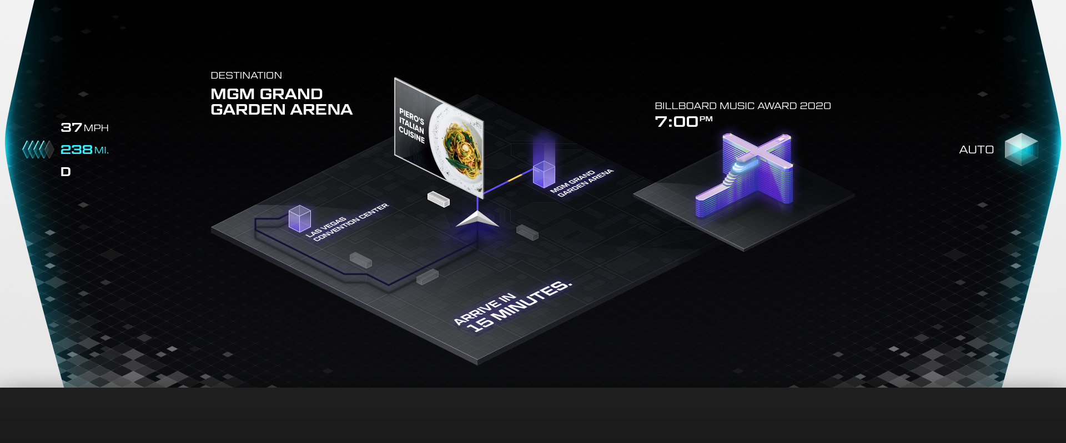
목적지 제안
인트로
-> 목적지 제안
목적지 제안 in
바닥 화면이 딤드 처리되는 모션
(+ 딤드와 동시에 AI가 나타나면서
발화를 준비하는 모션)
2. 컨텐츠 화면 -> 모드 제안
문구와 버튼이 나오는 모션
목적지 제안 out
목적지 제안 화면이 사라지는 모션
(+ AI도 같이 사라짐)
문구와 버튼이 사라지는 모션

Slide 3
목적지 제안 ->NAVI
주행정보가 화면 안으로 나타나는 모션 (왼->우)
컨텐츠가 배경 그리드에 맞춰
화면 안으로 들어오는 모션
AI가 화면 안으로
나타나는 모션 (우->왼)
외곽 패턴
Ambient 모션

Slide 4
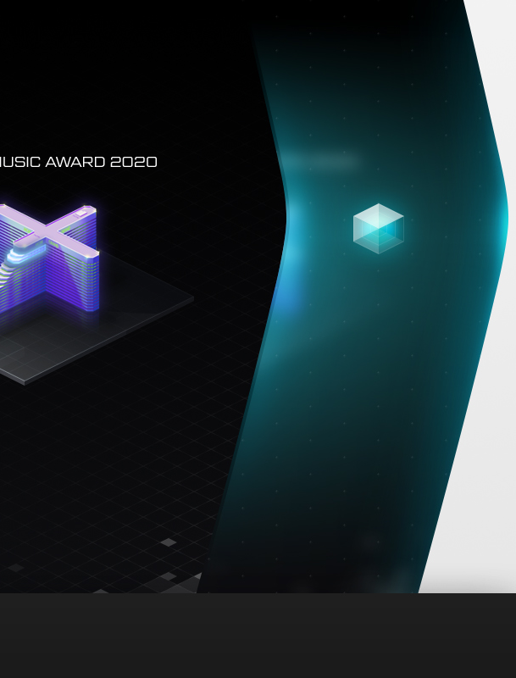
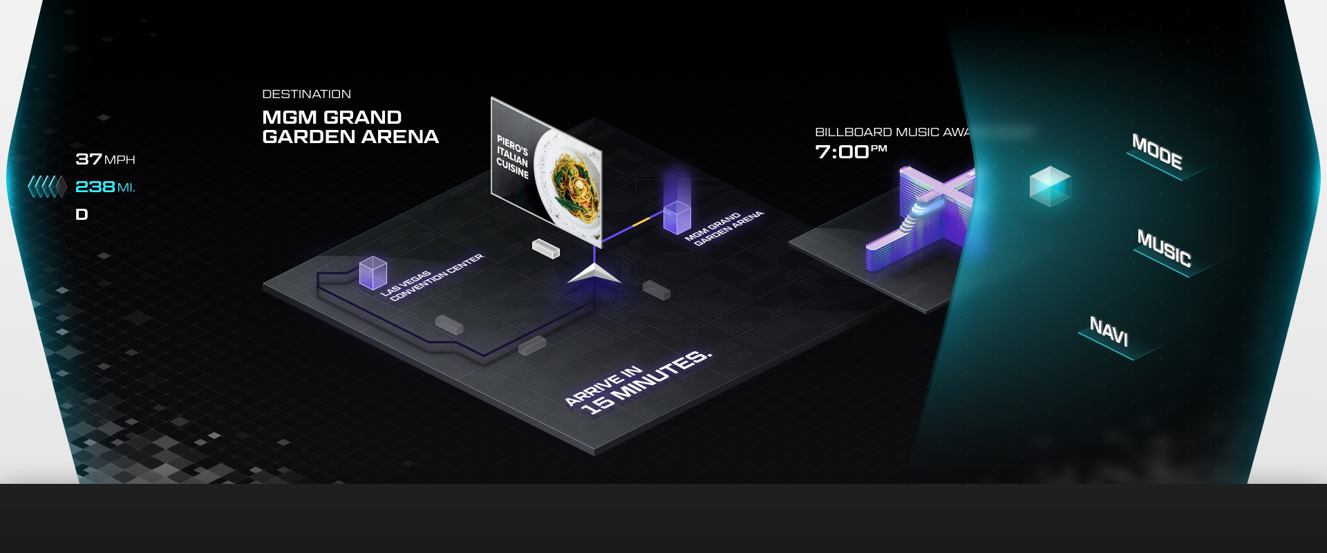
메뉴
메뉴 열기
AUTO 텍스트가 사라지고 AI 아래로 메뉴 레이어가 밀려 들어오는 모션
메뉴 레이어와 AI가 화면 안쪽으로 이동하는 모션
메뉴 닫기
AI와 메뉴 레이어가 화면 밖으로 밀리는 모션
메뉴 레이어가 화면 밖으로 나가고, AI는 자동주행 모드 위치로 가면 AUTO 글씨가 나타나는 모션

Slide 5
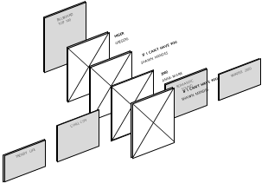
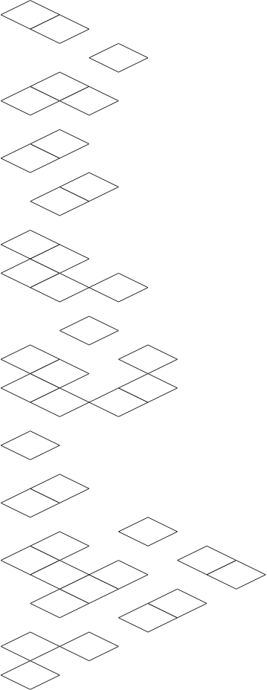
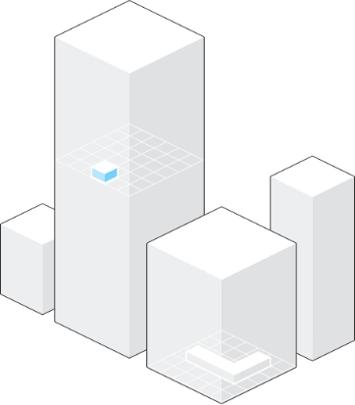

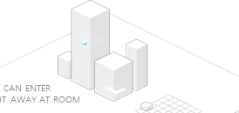


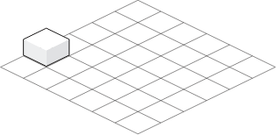
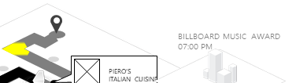


모드 전환
1. NAVI -> MUSIC
BILLBOARD
TOP 100
HIGER
GREGERS
IF I CAN`T HAVE YOU
SHAWN MENDES
WINTER 2020
2002
ANNE-MARIE
ROMANTIC
SOUND
CHILL CITY
BOY WITH LUV (FEAT. H
YOU CAN ENTER
RIGHT AWAY AT ROOM
BTS
ARRIVE IN
15MIN
TRENDY LIFE
1:35
PARKING
메뉴 레이어 순서
NAVI의 사용자가 체험하고 있는 상태
매트릭스 그리드에 맞춰 본 컨텐츠가 위로 밀려 나가고 후 컨텐츠가 아래에서 올라옴
현재 듣고 있는 음악이 정면으로 돌려지는 모션
MUSIC
NAVI
INTRO
2. MUSIC -> NAVI
BILLBOARD
TOP 100
컨테이너 방식의 슬라이딩으로 화면 전환
HIGER
GREGERS
IF I CAN`T HAVE YOU
SHAWN MENDES
WINTER 2020
2002
ANNE-MARIE
ROMANTIC
SOUND
BILLBOARD MUSIC AWARD
07:00 PM
CHILL CITY
BOY WITH LUV (FEAT. H
BTS
PIERO’S
ITALIAN CUISINE
TRENDY LIFE
1:35
LAS VEGAS
CONVENTION CENTER
ARRIVE IN
9MIN
현재 듣고 있는 음악이 다른 음악들과 동일한 각도로 돌려짐
매트릭스 그리드에 맞춰 본 컨텐츠가 사선방향으로 밀려 나가고 후 컨텐츠가 밀려 들어옴
NAVI의 map 정보가 확대된 버전으로 노출

Slide 6
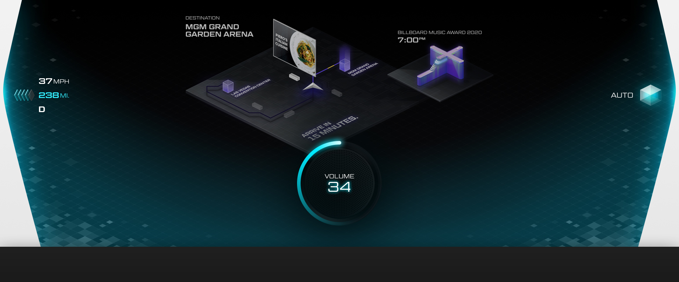
사운드 볼륨 UI
본 컨텐츠가 축소되면서 뒤로 밀리는 모션
본 컨텐츠가 원래 사이즈로 돌아오면서 앞으로 나오는 모션
본 컨텐츠가 밀리면서 볼륨 UI가 올라오는 모션
본 컨텐츠가 원 사이즈로 돌아오면서 볼륨 UI가 내려가서 사라지는 모션

Slide 7
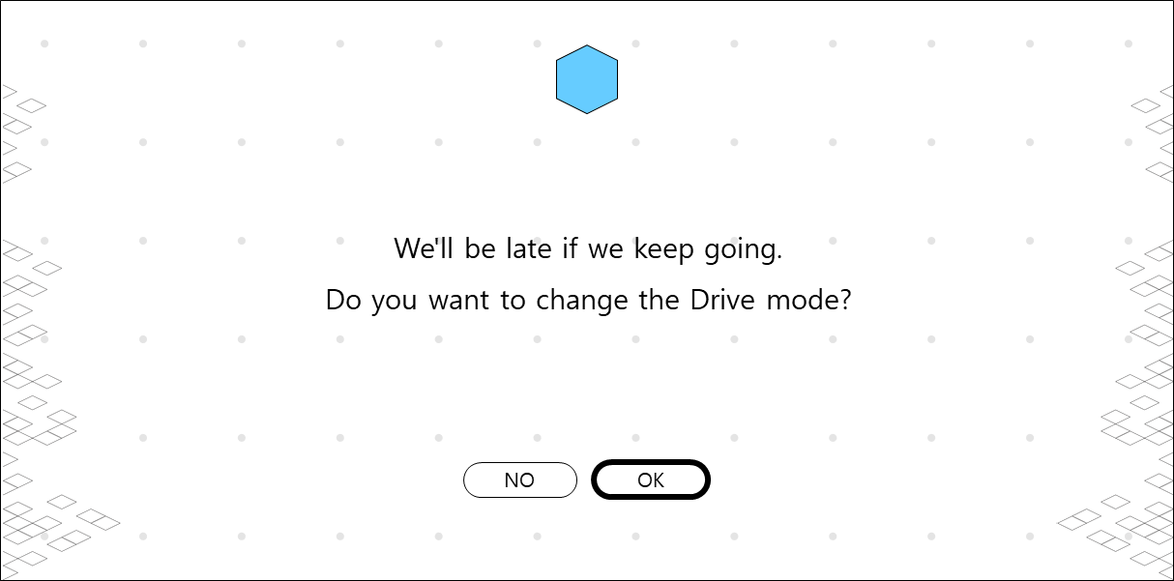
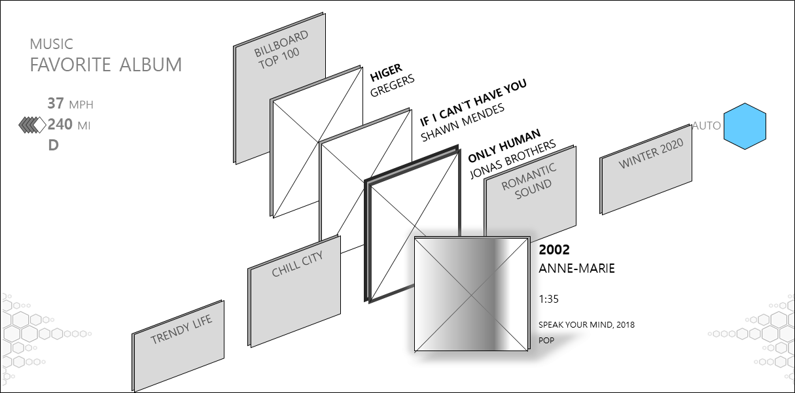
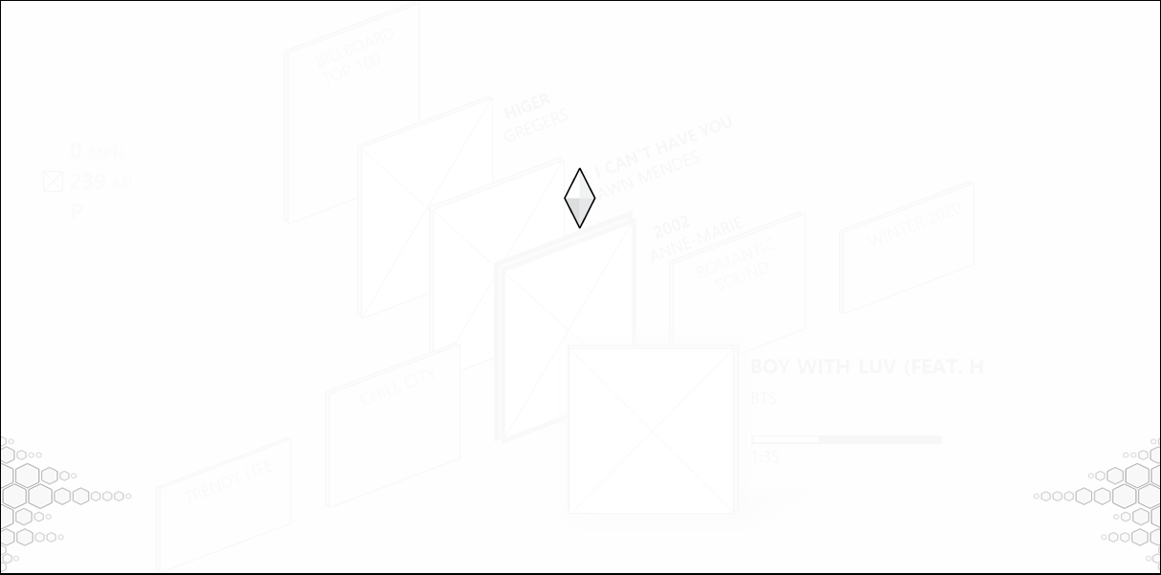


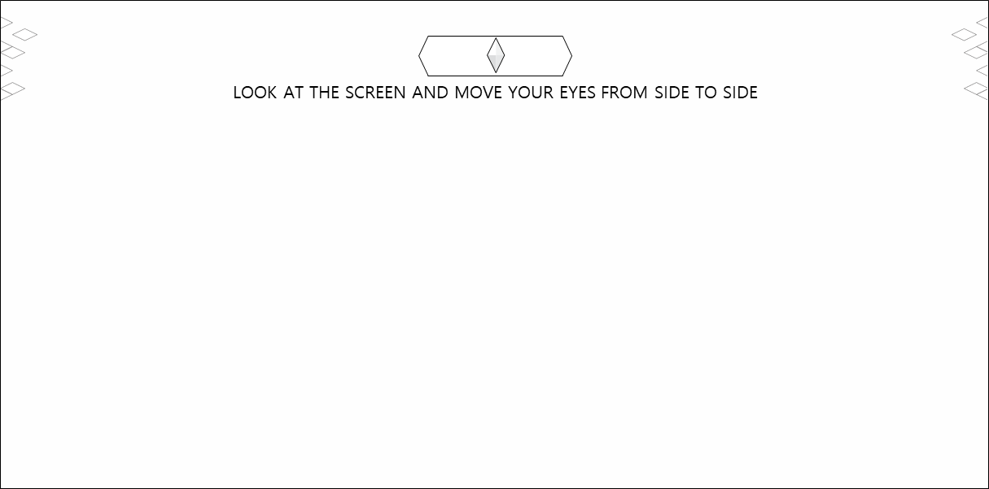

주행 모드 변경_칵핏 연동
자동주행에서 수동주행으로 전환
칵핏
칵핏
칵핏
수동주행 모드 제안을 사용자가 수락
수동주행 모드 제안 화면이 사라지고 본 컨텐츠 화면으로 복귀
본 컨텐츠 화면이 페이드아웃되고 수동주행 형태의 AI가 중앙에서 나타남
칵핏
칵핏
외곽 패턴과 AI의 움직임과 함께 칵핏이 상승
칵핏이 수동주행 위치에 도달하면 UI는 수동주행 버전으로 전환

Slide 8
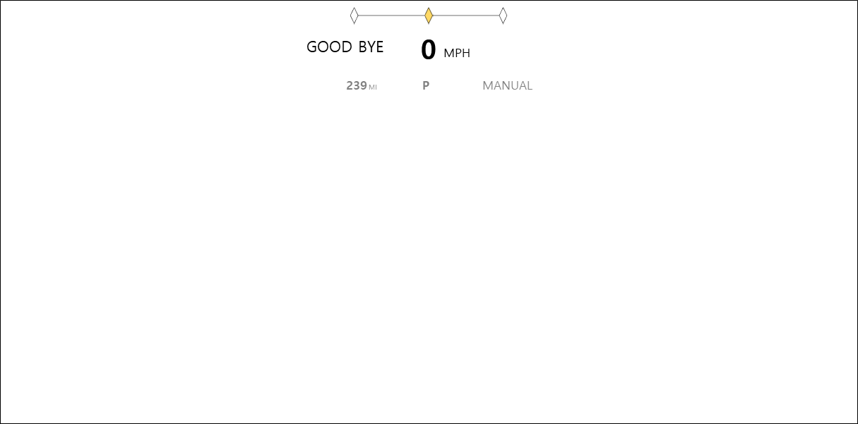


아웃트로
체험 종료_ 스크린과 칵핏 연동, 체험 시나리오
칵핏
칵핏
칵핏
종료 문구 노출 후 AI를 제외한 모든 화면 페이드아웃
AI만 남아 깜박거리다가 엔딩처럼 사라짐
화면이 다 사라지고 사용자 하차
칵핏
칵핏
사용자들의 하차 후 칵핏이 자동주행 위치로 하강 및 운전석 자동주행 위치로 복귀
컨셉카에서 나온 사용자는 무인 파킹을 관람하고 체험 종료

